Slide 1

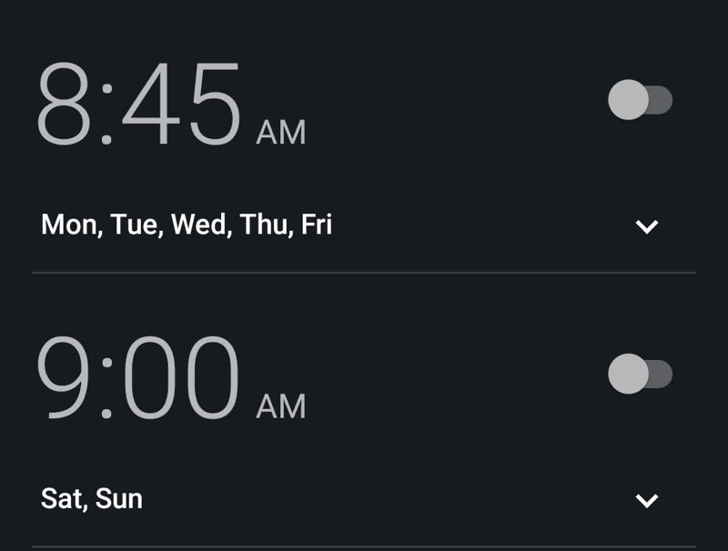
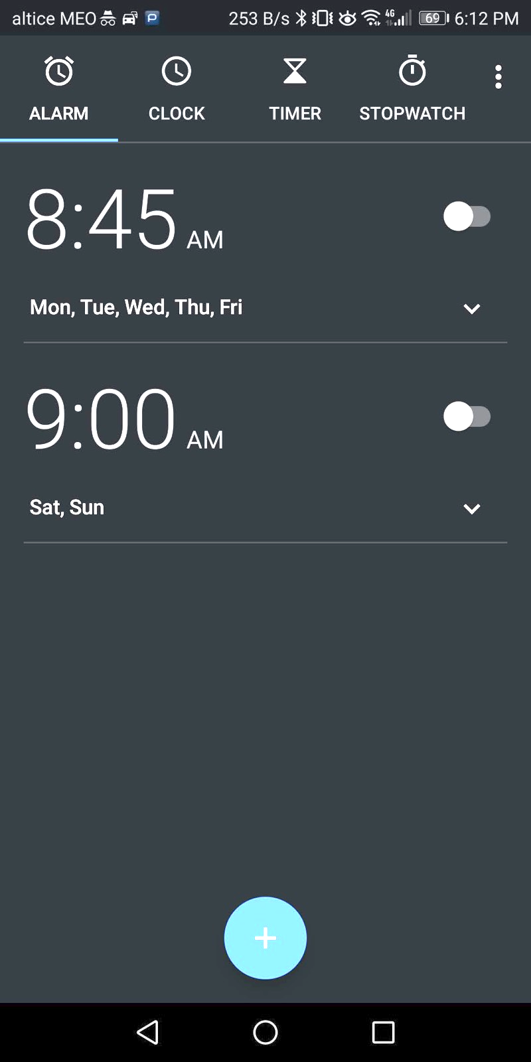

omeprazol
Medicamento x
Nome: sinvastatina
Dosagem: 40 mg
Marca: EMS
Medicamento y
O referência
X generico
O similar
omeprazol
Frequência: 1 x ao dia
Seus horários
Horários
+
Horário: O omeprazol é geralmente tomado uma vez ao dia, antes das refeições, preferencialmente pela manhã. Forma: As cápsulas devem ser engolidas inteiras com água. Não as mastigue, esmague ou abra. Duração: A duração do tratamento varia de acordo com a condição e a gravidade dos sintomas. Normalmente, o tratamento dura de 4 a 8 semanas, mas pode ser mais longo em alguns casos.
Add horario
+
Adiciona medicamento

